Slide 1
冒險22
打造真的可以使用的情意分析

Slide 2
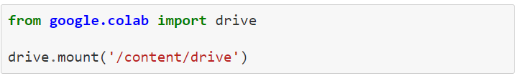
01 將存好的模型和訓練權重讀回來用
老樣子先掛接雲端硬碟與資料夾
與雲端硬碟做連結
更改路徑到要儲存模型和權重的資料夾

Slide 3
01 將存好的模型和訓練權重讀回來用
將模型和訓練權重讀回來用
從tensorflow 中讀入可以幫忙讀取模型架構檔案的套件
讀入 json 格式存的模型，並依序先將模型的架構讀回來，再把權重放回去

Slide 4
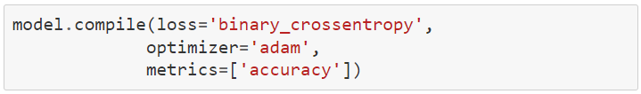
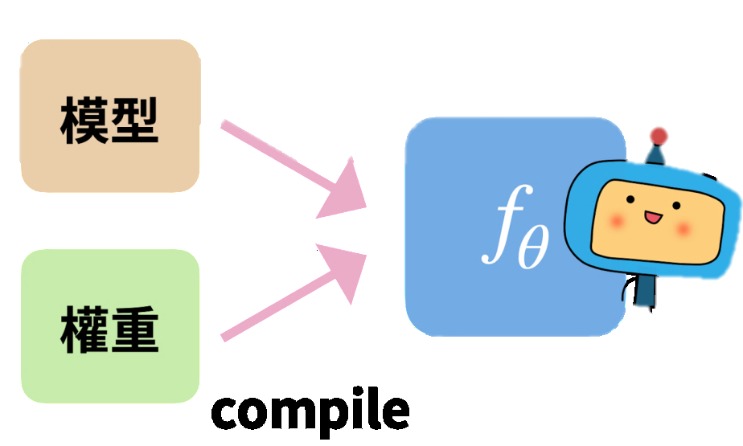

01 將存好的模型和訓練權重讀回來用
組裝模型和訓練權重
記得模型、權重分開存，讀回來要做組裝的工作

Slide 5
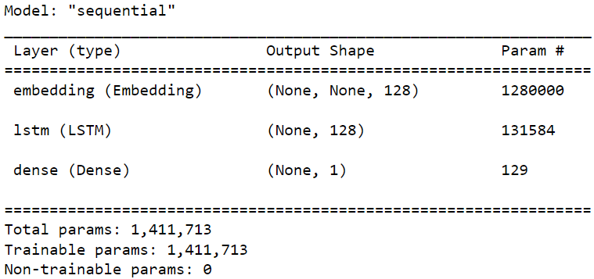
01 將存好的模型和訓練權重讀回來用
確認模型長相

Slide 6


02 測試模型
知道IMDb 資料集裡對文字的編碼規則
讀入原本IMDb 資料集裡對文字的編碼規則
建立轉換編碼的物件
查看單字在資料庫編碼當中的編號

Slide 7
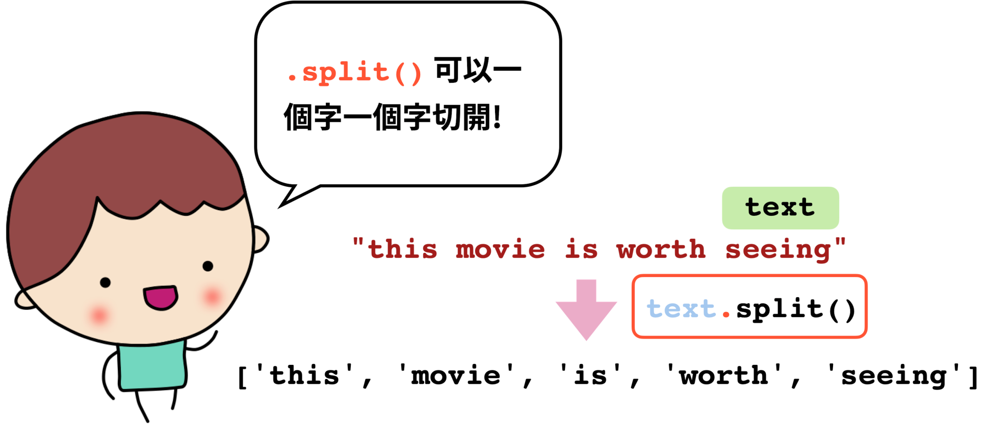
02 測試模型
.split( )函式 : 將評論文字切開

Slide 8


02 測試模型
切開評論文字
我們接下來慢動作分解一下!

Slide 9



02 測試模型
切開評論文字
依據空白切開這段評論text
把每個字根據IMDb 編碼規則轉換成數字

Slide 10
02 測試模型
預測正/負評
交給訓練好的模型判斷這段句子應該是屬於正評還是負評
即使只是一筆資料，外面也要再加上一個中括號
注意每個人預測出來的結果都會不同，因為訓練模型的成效都是不一樣的！

Slide 11

03 輸入我們自己的評論
模型判斷反諷型評論
輸入反諷評論
模型判斷偏向「負評」

Slide 12


04 用Gradio 打造情意分析 Web App
安裝gradio套件
安裝gradio
大家可以回去複習一下冒險5 !

Slide 13
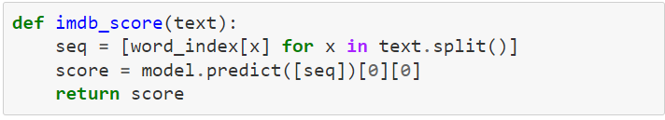

04 用Gradio 打造情意分析 Web App
建立gradio互動函式與介面
輸入是一段文字，輸出是數字

Slide 14

04 用Gradio 打造情意分析 Web App
上架web app
在自己的電腦上記得要設定
share = True, 這樣別人才看得到
Iface.launch(share = True)

Slide 15

冒險旅程 22
使用.split() 函式試試看設定不同的分切依據會有什麼結果？
多嘗試輸入許多不同的評論，看看有哪些是正評，又有哪些是負評呢？

